Slide 2
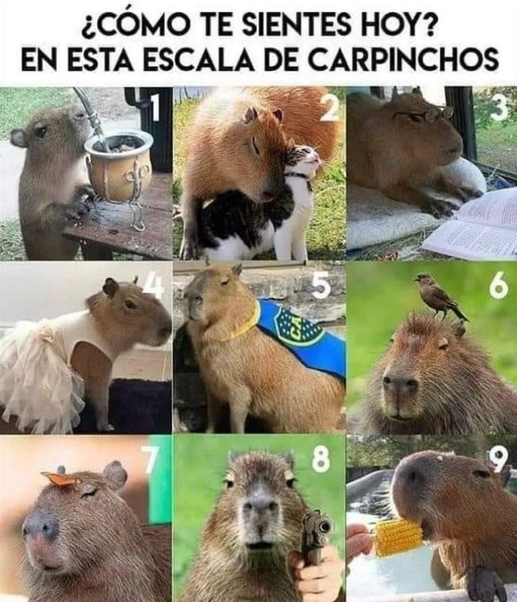

Slide 3
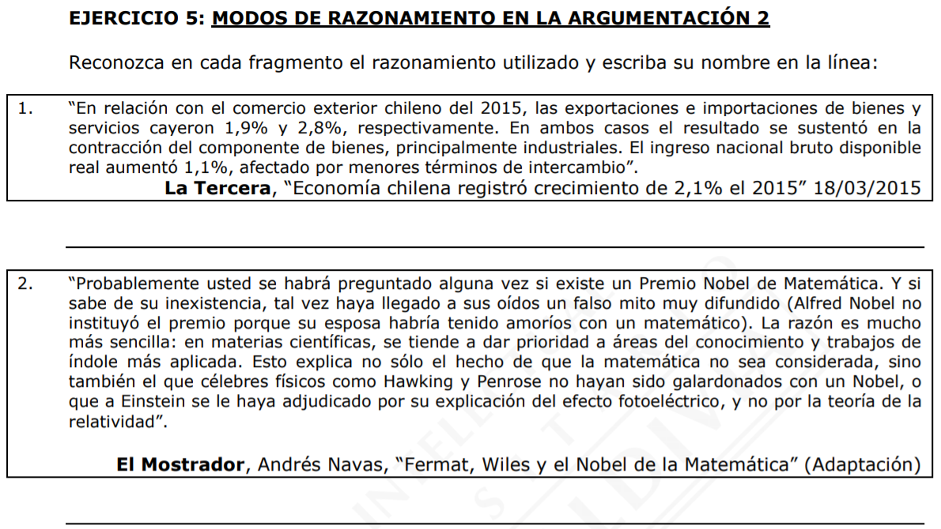

Slide 4
Tipos de razonamiento: - Por signos -Nexos causales -Analogia -Generalizacion -Autoridad

Slide 5
Razonamiento por causa
Razonamiento por autoridad

Slide 7
Razonamiento por Analogia
Razonamiento por Autoridad

Slide 8
ESTRATEGIAS DE LECTURA
01
Realizar una rápida revisión previa a la lectura: imagen general del texto y título. Podríamos determinar el ámbito cultural (periodismo, futbol, música, historia), el género discursivo (ensayo, artículo, carta, cuento, reportaje), un posible tema, el texto del que podría formar parte.
¿Qué tipo de texto es?, ¿de qué obra forma parte?, ¿de qué se trata?, ¿quién lo escribió, cuándo y dónde?, ¿para qué?

Slide 9
ESTRATEGIAS DE LECTURA
02
Leer muy atentamente, poniendo especial atención en el vocabulario: El primer paso de la lectura comprensiva es decodificar el texto, es decir, conocer las palabras que lo forman. De mayor conocimiento del vocabulario, se sigue una lectura más fluida.
¿Qué palabras desconozco?, ¿qué quiere decir esa palabra en esta frase?, ¿esta palabra está siendo usada connotativa o denotativamente?

Slide 10
ESTRATEGIAS DE LECTURA
03
Leer analítica y sintéticamente cada párrafo: dividimos mentalmente las oraciones y párrafos en sus elementos componentes para lograr hacer una síntesis que especifique los temas de los párrafos y sus ideas relevantes. En este punto es útil determinar los sujetos que más se reiteran en el párrafo y las frases del predicado que nos aportan las informaciones más importantes. Se sugiere subrayar palabras o frases clave que permitan sintetizar el párrafo.
¿Cuál es el sujeto de la primera oración?, ¿qué se afirma o niega en el predicado?, ¿los sujetos se mantienen o van cambiando?, ¿cuál es la idea principal de la primera parte del párrafo?, ¿con qué ideas termina el párrafo?, ¿con qué frase resumo el párrafo?

Slide 11
ESTRATEGIAS DE LECTURA
04
Determinar unidades de contenido superiores al párrafo: Hay que establecer, ya en un ámbito más global y abstracto, una progresión de contenidos que implica sintetizar segmentos textuales para darles una función con respecto al conjunto del texto. Teniendo en cuenta que el escritor tiene un plan de redacción en su mente, hay que intentar determinarlo, pensando muy en general. Es útil pensar en que el texto tiene partes o segmentos que cumplen alguna función.
¿Cuál es la primera parte del texto?, ¿para qué sirve?, ¿cuál es su segmento más importante?, ¿cuáles son las dos o tres ideas más importantes del texto?, ¿qué quiere decir el texto en su parte final?

Slide 12
ESTRATEGIAS DE LECTURA
05
Establecer una síntesis final, interpretaciones, inferencias generales y evaluación: Se ha llegado a la máxima abstracción, en un enunciado expresamos el contenido. También podemos dar un sentido amplio a todo el conjunto, al texto como una sola idea. Se puede plantear ideas que válidamente se desprenden del texto, incluso se pueden plantear opiniones sobre el texto.
¿qué enunciado sintetiza el texto?, ¿cuál podría ser su título?, ¿qué nos quiere decir el texto?, ¿de todo lo dicho, qué podríamos sacar como conclusión?, ¿qué opiniones son válidas?

Slide 13
ESTRATEGIAS DE LECTURA
Sugerencias de preguntas para guiar la lectura del texto argumentativo
¿Cuál es el tema polémico?
¿Cuál es la tesis?
¿Plantea una tesis propia o refuta la tesis de otro?
¿Hay diversas tesis sobre las que se discute?
¿Cuáles son los argumentos que sostiene?
¿Qué hechos presenta?
¿Qué opiniones presenta?

Slide 14
EJERCICIOS

Slide 15
PREGUNTAS
¿Cuál es la tesis del texto leído?
A partir de la lectura del texto anterior se infiere que su emisor…
El texto anterior puede corresponder a un(a)
Fundamentalmente, el párrafo quinto cumple la función de
Del primer párrafo se deduce que, para el emisor,

Slide 16
1. La Unión Europea es imaginable sin el Reino Unido, pero inviable sin Francia. De ahí que en toda Europa preocupe, y mucho, el perfil de algunos de los candidatos que disputan este domingo el acceso a la segunda vuelta de las elecciones presidenciales francesas.
2. Tres de los cuatro candidatos que, en empate técnico, encabezan las encuestas cuestionan las políticas comunitarias. Marine Le Pen propone, además de la institucionalización de la xenofobia, un referéndum para abandonar el club, el conservador François Fillon exige la devolución de competencias y el ultraizquierdista Jean-Luc Mélenchon pide renegociar los tratados. Le Pen, que tiene el apoyo de Trump, simpatiza con Putin, a lo que se suman Fillon y Mélenchon. Ello da una idea de cuáles son hoy las aspiraciones e inquietudes de los ciudadanos galos que ya en 2005 rechazaron la Constitución Europea.
3. El antieuropeísmo galo es una pésima noticia para el continente y muy negativa para España. Solo Emmanuel Macron, el independiente centrista, liberal y progresista, que encabeza los sondeos, defiende abiertamente la UE y lanza un mensaje positivo sobre Francia y la globalización. Su victoria insuflaría de optimismo y confianza en el futuro a Francia y conformaría la mejor respuesta del Viejo Continente al Brexit y al populismo de Donald Trump y que germina en casa.
4. El país que iluminó al mundo con la Ilustración y la Revolución es hoy una nación atemorizada por los ataques terroristas perpetrados por ciudadanos radicalizados por la influencia yihadista y preocupada por la amenaza a su modelo social debido a la competencia de otras naciones más dinámicas en un mundo sin fronteras. Frente a todo ello aumentan las corrientes nacionalistas, xenófobas y populistas que aquejan, también, a otros países europeos. Pero la victoria de Macron está lejos de estar garantizada.

Slide 17
5. Nunca en los últimos sesenta años habían llegado cuatro candidatos tan empatados. Nunca antes tampoco se habían organizado unas presidenciales bajo estado de excepción y con un nuevo atentado tres días antes de acudir a las urnas. Tampoco nunca antes se ha vislumbrado tan claramente la posibilidad de que ninguno de los dos grandes partidos que han estructurado la política francesa (el socialista y el republicano) sea llamado a gobernar el país.
6. Si los sondeos permiten alguna certidumbre esa es la eliminación del Partido Socialista, ahora gobernante. Muy descolgado en los sondeos, el candidato Benoït Hamon salido de las primarias abiertas de su partido en enero podría sufrir la humillación de no alcanzar ni el 10% de los votos. Es otra característica transfronteriza: la crisis de la socialdemocracia, que sigue buscando su lugar en las sociedades modernas a las que tanto aportó en el pasado y el auge de una extrema izquierda que promete imposibles y que comparte propuestas con la extrema derecha.
7. Europa necesita a la Francia abierta y europeísta que fue, un país dispuesto a avanzar; no a cerrarse en sí mismo. Y, sobre todo, necesita derrotar al populismo, de izquierda o de derecha. Estas elecciones son claves para poder abrir el camino de la recuperación del reformismo sano y del europeísmo convencido.
El País, Francia, clave europea

Slide 18
1. ¿Cuál es la tesis del texto leído?
A) La unión Europea desaparecerá debido a la falta de compromiso francés.
B) La continuidad y permanencia de Francia es fundamental para la Unión Europea.
C) La globalización y el europeísmo están destinados a la desaparición.
D) Existe un empate técnico entre los cuatro candidatos a la presidencia de Francia.
E) Las elecciones francesas son una mala noticia para el continente europeo.
Notes:
Clave: B

Slide 19
1. ¿Cuál es la tesis del texto leído?
A) La unión Europea desaparecerá debido a la falta de compromiso francés.
B) La continuidad y permanencia de Francia es fundamental para la Unión Europea.
C) La globalización y el europeísmo están destinados a la desaparición.
D) Existe un empate técnico entre los cuatro candidatos a la presidencia de Francia.
E) Las elecciones francesas son una mala noticia para el continente europeo.
Notes:
Clave: B

Slide 20
2. A partir de la lectura del texto anterior se infiere que su emisor
A) es un analista político francés.
B) rechaza la globalización y el populismo.
C) promueve un referéndum para decidir el futuro de la Unión Europea.
D) es pesimista en relación al futuro de la Unión Europea.
E) está a favor de la Unión Europea.
Notes:
Clave: E

Slide 21
2. A partir de la lectura del texto anterior se infiere que su emisor
A) es un analista político francés.
B) rechaza la globalización y el populismo.
C) promueve un referéndum para decidir el futuro de la Unión Europea.
D) es pesimista en relación al futuro de la Unión Europea.
E) está a favor de la Unión Europea.
Notes:
Clave: E

Slide 22
3. El texto anterior puede corresponder a un(a)
A) artículo de opinión.
B) reportaje.
C) crónica periodística.
D) relato testimonial.
E) reseña.
Notes:
Clave A

Slide 23
3. El texto anterior puede corresponder a un(a)
A) artículo de opinión.
B) reportaje.
C) crónica periodística.
D) relato testimonial.
E) reseña.
Notes:
Clave A

Slide 24
4. Fundamentalmente, el párrafo quinto cumple la función de
A) describir la situación política actual en Francia.
B) sintetizar las ideas planteadas en el párrafo anterior.
C) informar sobre otras repercusiones posibles si Francia abandona la Unión Europea.
D) fundamentar la conveniencia de que Francia permanezca en la Unión Europea.
E) exponer las razones de la incertidumbre en relación al triunfo de Macron.
Notes:
Clave: A

Slide 25
5. Del primer párrafo se deduce que, para el emisor,
A) toda Europa participa en las elecciones presidenciales francesas.
B) Reino Unido y Francia no pueden coexistir en la Unión Europea.
C) la segunda vuelta en las elecciones depende del perfil de los candidatos.
D) Francia es más importante que Reino Unido para la Unión Europea.
E) Reino Unido constituía una amenaza para la subsistencia de la Unión Europea.
Notes:
Clave: D

Slide 26
5. Del primer párrafo se deduce que, para el emisor,
A) toda Europa participa en las elecciones presidenciales francesas.
B) Reino Unido y Francia no pueden coexistir en la Unión Europea.
C) la segunda vuelta en las elecciones depende del perfil de los candidatos.
D) Francia es más importante que Reino Unido para la Unión Europea.
E) Reino Unido constituía una amenaza para la subsistencia de la Unión Europea.
Notes:
Clave: D

Slide 27
TEXTOS NARRATIVOS
Entrando en la ficción

Slide 28
INTENCIÓN del T. Narrativo
El texto narrativo constituye un relato de hechos, que se presentan como una secuencia de acciones realizadas por personas o personajes, secuencias organizadas según criterios fundamentales de temporalidad y causalidad. El texto narrativo apunta a informar al receptor en torno a una serie de hechos y acciones que el emisor considere relevante. También, apunta a crear mundos de ficción.

Slide 29
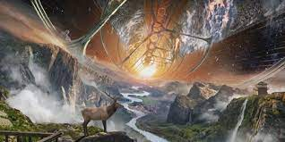
Modalidades del T. narrativo
Literario
No Literario
(no exigen la correspondencia de los hechos con la realidad): mitos, leyendas, poemas épicos, cuentos, novelas, chistes, etc.
(exigen la correspondencia de los hechos con lo real): crónicas, textos de historia, cartas, anécdotas, biografías, etc.

Slide 30
Características lingüísticas del Texto Narrativo

Slide 31
Predominio de las FORMAS VERBALES
Porque lo fundamental del texto narrativo es relatar secuencias de acciones dispuestas temporalmente, la palabra fundamental de la narración es el verbo. Las formas verbales más habituales son el pretérito perfecto simple (canté) y el pretérito imperfecto (cantaba).
El pretérito imperfecto tiende a usarse en las descripciones.
El presente es un tiempo menos habitual. También es relevante el uso de adverbios de tiempo y lugar.

Slide 32
Estructuras Sintácticas
Para la narración se utilizan estructuras predicativas con verbos que indican procesos (“Entonces, Juan corrió escaleras abajo”, “Mientras pensaba, golpeaba la madera con sus herramientas”).
La secuencia narrativa de acciones, se alterna con las descripciones que habitualmente se expresan con estructuras atributivas con verbos ser o estar (“Las zancadas de Juan eran largas, cubrían de a tres escalones”; “Los golpes eran imprecisos, pues estaba enfermo, aunque no lo sabía”)

Slide 33
Uso de Figuras Retóricas o Literarias:
El relato expresa la perspectiva de su autor, este deja entrever su posición por la selección del vocabulario y estructuras. Figuras comunes son:
la metáfora,
la ironía,
la paradoja,
la comparación,
la hipérbole
la hipérbaton
(Ejemplos: “De pronto, mientras bajaba, se oyó un ruido como un latigazo en el aire”; “Sentía algo como un vértigo, un vaivén de carrusel).

Slide 34
Estructura del T. Narrativo
Estado Inicial
Quiebre
Desenlace o Resolución
Presentación de los personajes y sus propósitos, además del contexto. Introduce las bases sobre las cuales se creará un conflicto.
Ocurre un hecho que altera el equilibrio inicial, e inicia un conflicto (choque de fuerzas) o problema. Durante el desarrollo del conflicto la tensión va aumentando, hasta llegar a un clímax.
Suele incluir el clímax, donde ocurren acciones que resuelven el conflicto o problema, estableciendo un nuevo estado de equilibrio y finaliza la narración.

Slide 35
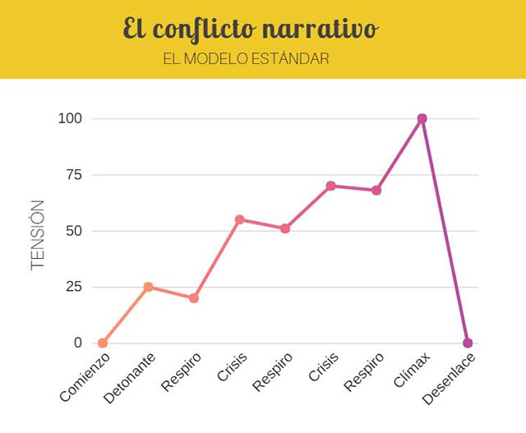

Slide 36
RECURSOS BÁSICOS
PERSONAS O PERSONAJES
HECHOS O ACCIONES
ESPACIOS O AMBIENTES
NARRADOR
Son los agentes de las acciones relatadas. También reciben los efectos de las acciones de otros, del paso del tiempo y del ambiente en que se sitúan.
Son todo lo que ocurre durante la narración.
Es el emisor, la voz que habla, es quien relata. Puede corresponder a un emisor real o ficticio.
Son los lugares en donde se realizan las acciones y se sitúan los agentes de la acción.

Slide 37
El monólogo y el diálogo en la narración:
La mayoría de las secuencias narrativas se llevan a cabo mediante una sola voz que nos informa sobre los hechos, se configura, entonces un monólogo del narrador. He aquí un ejemplo de narración biográfica:
“La muerte de la Señora de Berny es una de las grandes pausas o ‘cesuras’ (si la consideramos un poema) en la vida de Balzac. Ya no está ahí para protegerlo, resguardarlo, y animarlo aquella que lo educó, lo protegió, le enseñó el amor y la confianza en sí mismo, la ‘Dilecta’, la verdadera madre. A pesar de la amante lejana en Ucrania y de la cercana en los Campos Elíseos, él está solo, más solo que nunca en su existencia. Algo nueva comienza a despertarse en él con esta muerte, un sentimiento que este hombre más que vital, optimista, que se tiene fe y cree lejos, nunca conoció: angustia, una angustia misteriosa, inescrutable, ambigua. Temor de que sus fuerzas pudiesen ser insuficientes para la obra enorme que se ha propuesto, angustia de sucumbir demasiado pronto, angustia de desperdiciar la verdadera vida por el trabajo”.
Stefan Zweig, Balzac

Slide 38
El monólogo y el diálogo en la narración:
Sin embargo, en muchas narraciones, junto al monólogo del narrador que enmarca el relato, se inserta la voz de personas mediante el diálogo, el cual se puede expresar de forma directa, cediéndole la palabra a la persona, o de forma indirecta, informando sobre lo que alguien ha dicho. A continuación, unos ejemplos de diálogo en una crónica periodística (se han subrayado las formas de diálogo que aparecen):
“El general Omar Torrijos y un grupo reducido de amigos estábamos invitados a una cena el pasado 20 de julio, en Panamá. Poco antes de la hora en que debíamos irnos, su secretaria de turno interrumpió la conversación informal, que se había prolongado desde el almuerzo, y le recordó al general que además de la cena, a las 20.30 horas, estaba invitado al cumpleaños de un ministro, a las once de la noche, y que al día siguiente, muy temprano, debía asistir a un acto oficial. El general se volvió hacia mí, masticando el cigarro, y dijo de buen humor: "Ya están tratando de organizarnos a ti y a mí, que somos unos anárquicos". Y luego, dirigiéndose a los otros amigos, precisó: "Dije anárquicos, no anarquistas". Esa tarde había expresado varias veces su entusiasmo por la cena, que era en honor del antiguo presidente de Colombia Alfonso López Michelsen, pero en aquel instante comprendí que no asistiría a ella ni a ninguno de los otros actos programados. Así fue.
Gabriel García Márquez, Diario el País, 12 de agosto de 1981.

Slide 39
La descripción
Los textos narrativos comúnmente son textos estructuralmente mixtos, a lo fundamentalmente narrativo, secuencia de acciones, se agrega la descripción de personas, personajes, ambientes, objetos, etc. Muchísimos textos son narrativo- descriptivos.
“Nací a la sombra de todos los pájaros de Chile. He dicho a la sombra, pero debería decir a la luz. Tal es la claridad y la transparencia de sus voces múltiples. Se quiebran como un cristal purísimo por encima de la copa de los árboles. Con los primeros días de la primavera llega esa orquesta ambulante. Llega engalanada con todos los colores del día. En este cielo tachonado de pájaros, en el árbol más alto, en la rama más trémula y avanzada, coloco al jilguero. Avecilla enigmática, diría que melancólica. Tan frágil y tan esmirriada de estatura. Verdosa por encima de las alas, cual si portara en su menudo cuerpecillo el musgo blando de la selva. Canta con la pureza de un primoroso collar de cuentas de agua. Un rosario incontaminado y cristalino que subiera y bajara por su garganta. Su música transporta por escalas de sueño y, al escucharla uno olvida el libro de poemas, olvida las casas editoras y hasta la crítica dominical. Dicen que el ruiseñor canta mejor, pero ese es un cantor de la vieja Europa, lleno de aplausos, cargado de prejuicios, ahogado en vieja literatura. El jilguero de que yo hablo es chileno y silvestre, y yo lo he visto haciendo música en las regiones más abruptas de Villarrica o Bajo Imperial. Él nunca ha sabido nada de Mozart o Beethoven. No ha oído hablar jamás del clavecín bien temperado”.
Juvencio Valle, Pajarería chilena (fragmento)

Slide 40
La descripción
Los textos narrativos comúnmente son textos estructuralmente mixtos, a lo fundamentalmente narrativo, secuencia de acciones, se agrega la descripción de personas, personajes, ambientes, objetos, etc. Muchísimos textos son narrativo- descriptivos.
“Nací a la sombra de todos los pájaros de Chile. He dicho a la sombra, pero debería decir a la luz. Tal es la claridad y la transparencia de sus voces múltiples. Se quiebran como un cristal purísimo por encima de la copa de los árboles. Con los primeros días de la primavera llega esa orquesta ambulante. Llega engalanada con todos los colores del día. En este cielo tachonado de pájaros, en el árbol más alto, en la rama más trémula y avanzada, coloco al jilguero. Avecilla enigmática, diría que melancólica. Tan frágil y tan esmirriada de estatura. Verdosa por encima de las alas, cual si portara en su menudo cuerpecillo el musgo blando de la selva. Canta con la pureza de un primoroso collar de cuentas de agua. Un rosario incontaminado y cristalino que subiera y bajara por su garganta. Su música transporta por escalas de sueño y, al escucharla uno olvida el libro de poemas, olvida las casas editoras y hasta la crítica dominical. Dicen que el ruiseñor canta mejor, pero ese es un cantor de la vieja Europa, lleno de aplausos, cargado de prejuicios, ahogado en vieja literatura. El jilguero de que yo hablo es chileno y silvestre, y yo lo he visto haciendo música en las regiones más abruptas de Villarrica o Bajo Imperial. Él nunca ha sabido nada de Mozart o Beethoven. No ha oído hablar jamás del clavecín bien temperado”.
Juvencio Valle, Pajarería chilena (fragmento)

Slide 41
La crónica: un género discursivo tradicional
La crónica como práctica textual tiene muchos siglos, y ha evolucionado en diversos tipos. Para el DLE, según las acepciones que nos interesan, una crónica es tanto una narración histórica en que se sigue el orden consecutivo de los acontecimientos, como un artículo periodístico o información radiofónica o televisiva sobre temas de actualidad. Como narración periodística es fundamentalmente informativa, no es ficción, sigue la estructura habitual de presentar el hecho y posteriormente ir detallando información en orden de importancia descendente. Lo primero es captar la atención del lector y posteriormente complementar con datos particulares.

Slide 42
La crónica: un género discursivo tradicional

Slide 43
La crónica: un género discursivo tradicional
Ejemplo:
“EL CAIRO (Por Alejandra Peirano).- El año 2011 y recién cumplidos los 24 años, volé a El Cairo, Egipto. Ese mismo año había comenzado a estudiar pedagogía básica y decidí utilizar las vacaciones de verano para trabajar en un orfanato de esa ciudad. Ya tenía todo clarísimo: iba a llegar a El Cairo, personal de la ONG que me había contratado me iba a ir a buscar al aeropuerto y me llevaría al orfanato donde enseñaría inglés durante dos meses. Nada resultó como yo esperaba. En el vuelo de conexión París-El Cairo conocí a Lisa, una chica alemana que había vivido de pequeña en Egipto y ahora tenía un novio allá al que iba a visitar constantemente. Como nos fuimos juntas, en el avión le conté lo aterrada que estaba de llegar a Egipto y mis ansias de saber que todo iba a estar bien. Me prometió que se quedaría conmigo en el aeropuerto hasta que me pasaran a buscar. Llegué a las 10 de la noche a una ciudad en la cual nunca había estado y esperamos juntas, pero nunca nadie llegó. Por supuesto, aparecieron los tíos de Lisa, que vivían hace tiempo allá, y su novio egipcio Ahmed. Pero no apareció nadie de la ONG”.
Crónica de viaje: Una chilena perdida en El Cairo,
http://www.emol.com/noticias/internacional/2012/09/07/559421/el-cairo.html

Slide 44
Sugerencias de preguntas para guiar la lectura según tipo de texto

